Slide 1


2. Moraalinen toimija ja teot
Ydinsisällöt

Slide 2

Keksi esimerkkejä tilanteista, joissa olet kokenut
Häpeää
Syyllisyyttä
Mitä eroa on sillä, nouseeko moraalinen toiminta häpeästä vai syyllisyydestä?
Onko tällä erolla moraalista merkitystä?

Slide 3
Havainto, että on toiminut yhteisön odotuksia vastaan, saa tuntemaan häpeä ja syyllisyyttä.
Häpeä on tunne omasta kelpaamattomuudesta.
Syyllisyys herää, kun ymmärtää toimineensa väärin.

Slide 4

Moraalin näkökulmasta ihminen on
  moraalinen toimija eli moraaliagentti
  vastuussa teoistaan ja niiden vaikutuksista.
Vastuullisuutta arvioitaessa otetaan huomioon
  pystyykö toimija arvioimaan tekojensa seurauksia: syyntakeisuus
  onko tekijä toiminut tarkoituksellisesti: tahallisuus
  Onko tekijä pakotettu: pakko

Slide 5
Toiminnan moraalisessa arvioinnissa kiinnitetään huomiota
  toimijaan
    Onko toimija vastuullinen moraaliagentti?
    Onko toiminta tarkoituksellista?
  tekoihin
    Mitä toimija pyrki saamaan aikaan?
    Mitä teko aiheutti?
    Mitä tekotyyppiä toiminta edustaa?

Slide 6

Moraalinen toimija
Moraalinen toimija on se, jota pidetään moraalisesti vastuussa teoistaan ja jonka odotetaan toimivan moraalisesti.
Esimerkiksi lapsia ei yleensä pidetä moraalisina toimijoina.

Slide 7
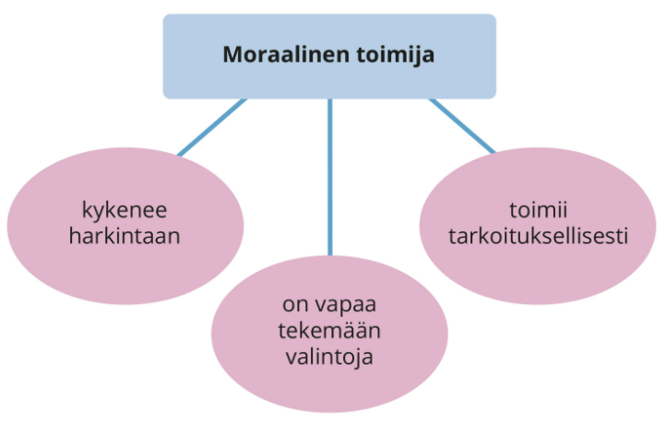
Moraalisen toimijuuden ehdot
Mitä kaaviossa esitetyt ehdot tarkoittavat?

Slide 8
Moraaliset teot
Ei ole yksiselitteistä tapaa arvioida teon moraalista luonnetta.
Arvioon vaikuttavia seikkoja:
  toimijan tavoite
  teon seuraukset
  tekojen kuvaaminen (esim. teon määritteleminen varkaudeksi)
  muiden reaktiot

Slide 9
Taito: Käsitteenmäärittely etiikassa
Yksi etiikan keskeisistä tehtävistä on määritellä moraalikäsitteitä.
Määrittely luo säännön, kuinka käsitettä käytetään.
On tärkeää määritellä esimerkiksi pahuuden, teon ja velvollisuuden käsitteet, jotta niitä voidaan mielekkäästi käyttää.

